Slide 1
Alien (1979)
Source: Fnac.com

Slide 3
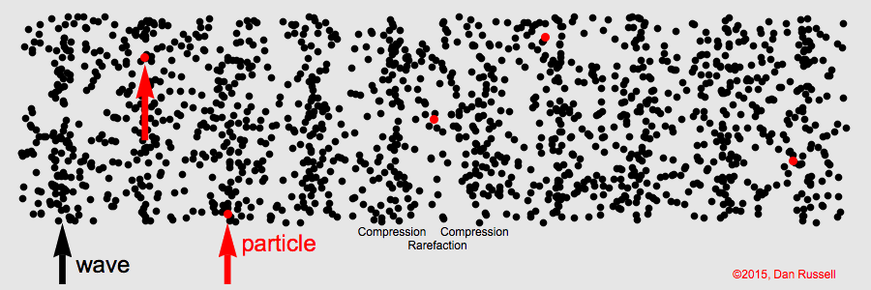
Cadre de l’étude

Slide 4
Equations

Slide 5
Hypothèse d’adabaticité

Slide 6
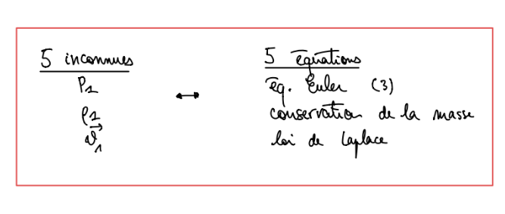
Bilan inconnues-équations

Slide 7
Ordre de grandeur

Slide 8
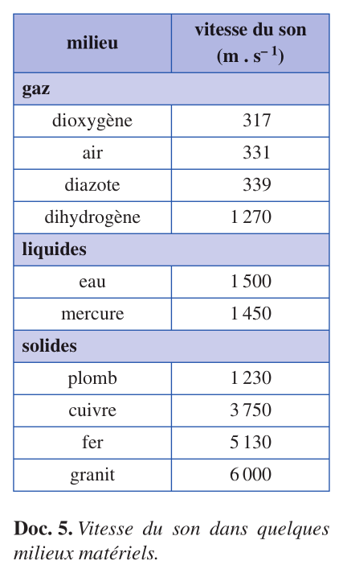
Vitesse du son
Source: Hprepa, ondes

Slide 9
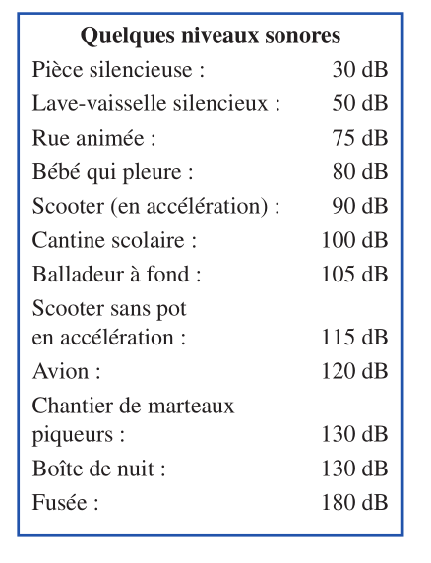
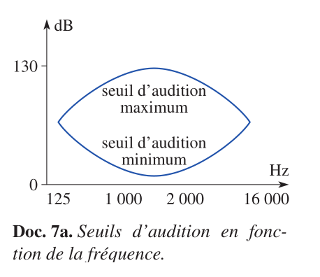
Intensité sonore
Source: Hprepa, ondes

Slide 10
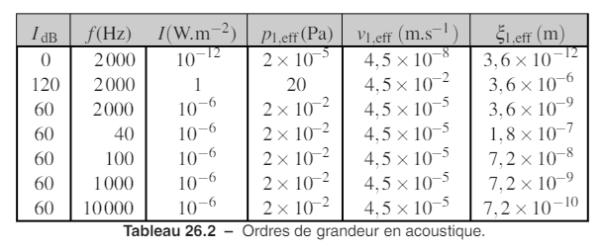
Ordre de grandeur
Source: Sanz, PC

Slide 11
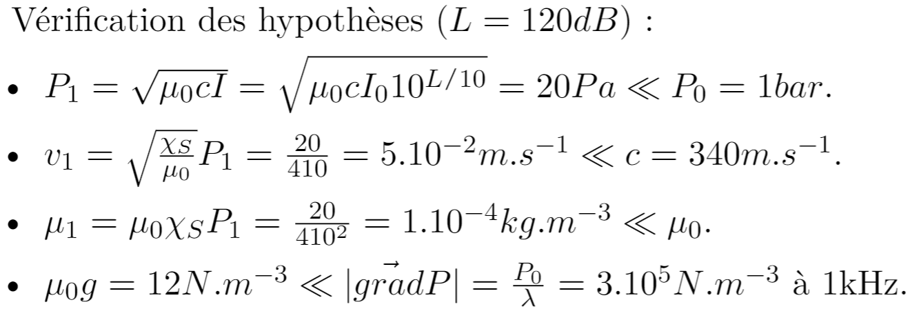
Ordre de grandeur et vérification des hypothèses
Source: B. Blancon

Slide 12
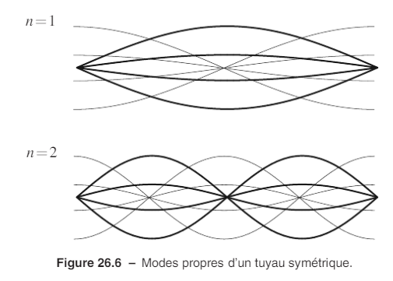
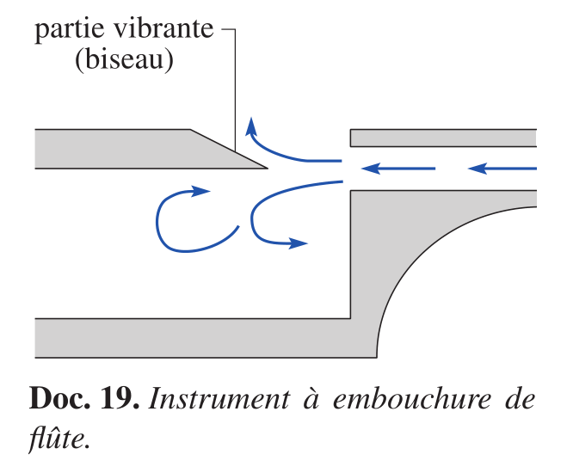
Tuyau ouvert-ouvert
trait plein : surpression
train fin : norme de la vitesse
Source: Sanz, PC, HPrepa

Slide 13
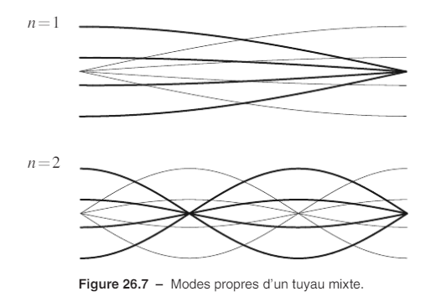
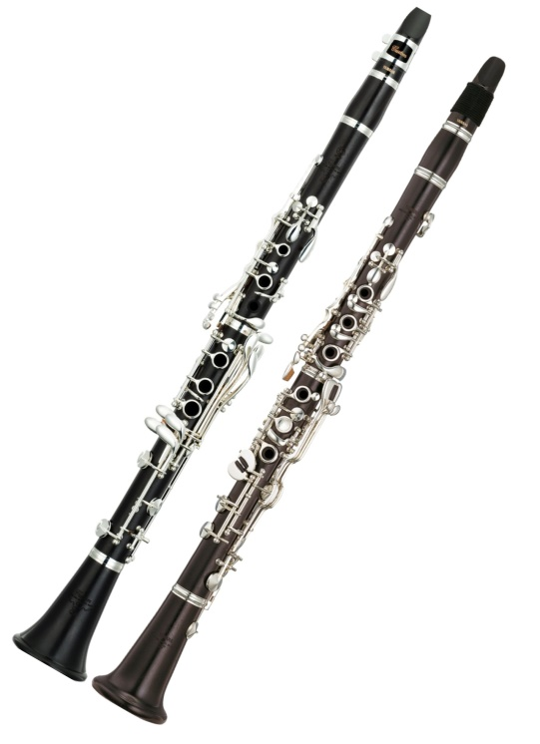
Tuyau ouvert-fermé (mixte)
trait plein : surpression
train fin : norme de la vitesse
Source: Sanz, PC

Slide 14
Tuyau symétrique/mixte
Source: Sanz, PC

Slide 15
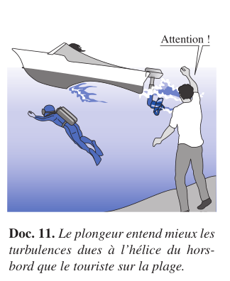
Interfaces
Source: Hprepa, ondes

Slide 16
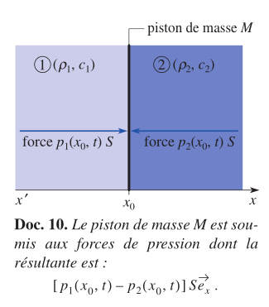
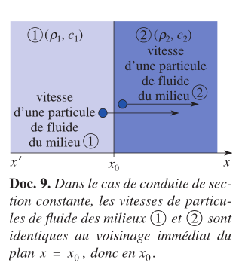
Condition à l’interface
Source: Hprepa, ondes

